Slide 1
Lens Related Issues
곽나영

Slide 2
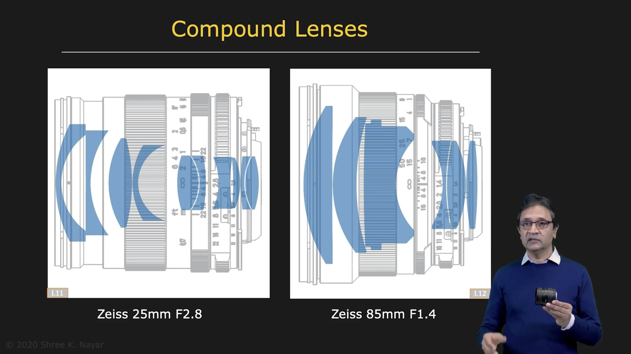
- 실제로는 단일 렌즈가 아닌 여러 개의 복합 렌즈를 사용한다.
- 단일 렌즈만으로 이미지 모든 영역이 동일한 품질을 갖게 하는 것은 매우 어려운 일
- 여러 개의 렌즈를 사용해 이미지 중앙과 가장자리 부분 모두 같은 품질을 만들어 내기 위해 복합 렌즈를 사용한다.
- 다양한 모양과 재질, 다른 굴절률 등을 조합해 복합 렌즈를 만들어 고품질 이미지를 얻어낸다.

Slide 3
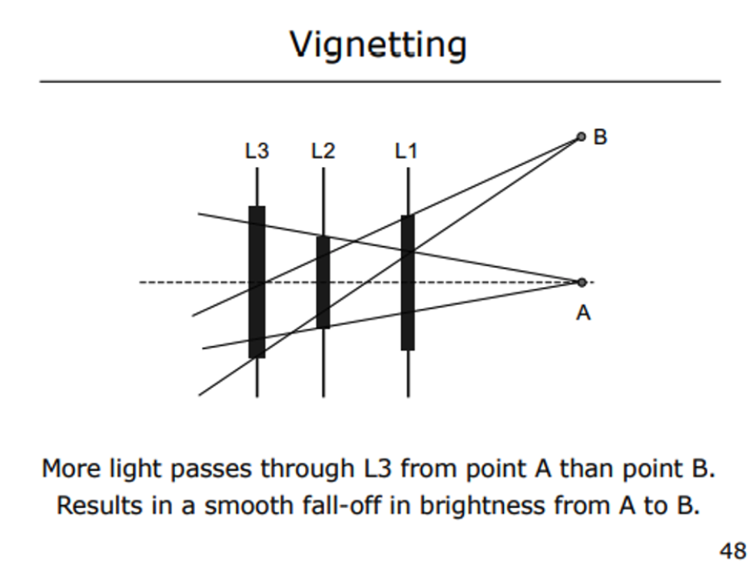
- 첫 번째 복합 렌즈의 이슈로는 Vignetting으로 이미지의 중앙부보다 주변부로 갈수록 어두워지는 현상
- A 지점(광축)에서 나오는 빛들은 L3을 지나서 이미지 센서에 도달하지만, B 지점의 서로 다른 크기의 렌즈로 인해 빛이 차단
- 따라서 이미지는 주변부로 갈수록 어두워지는 현상을 Vignetting이라고 한다.

Slide 4
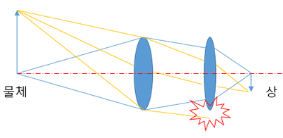
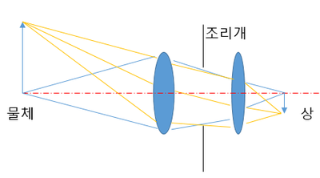
광축에서 나오는 빛은 렌즈를 잘 통과해 상이 잘 맺힌다.
광축에서 벗어난 빛들은 렌즈를 통과하지 못해 이미지 센서에 광량이 부족해서 어두워지게 된다.
조리개를 닫아서 이를 해결하기도 한다.

Slide 5
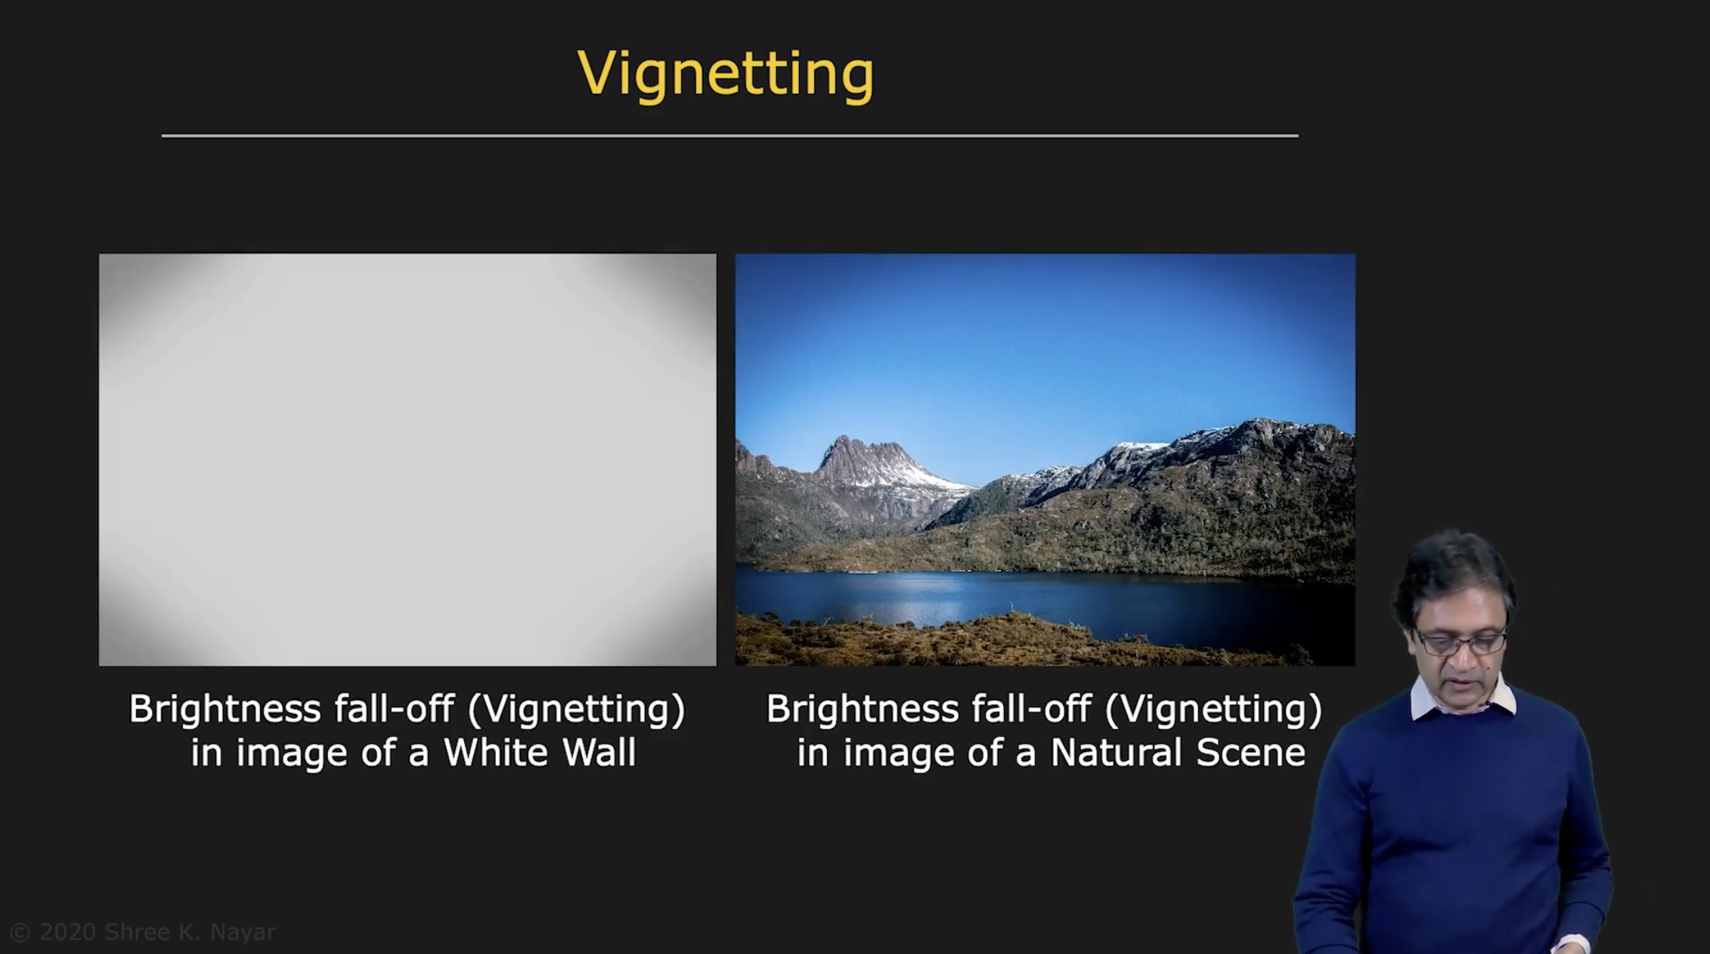

Slide 6
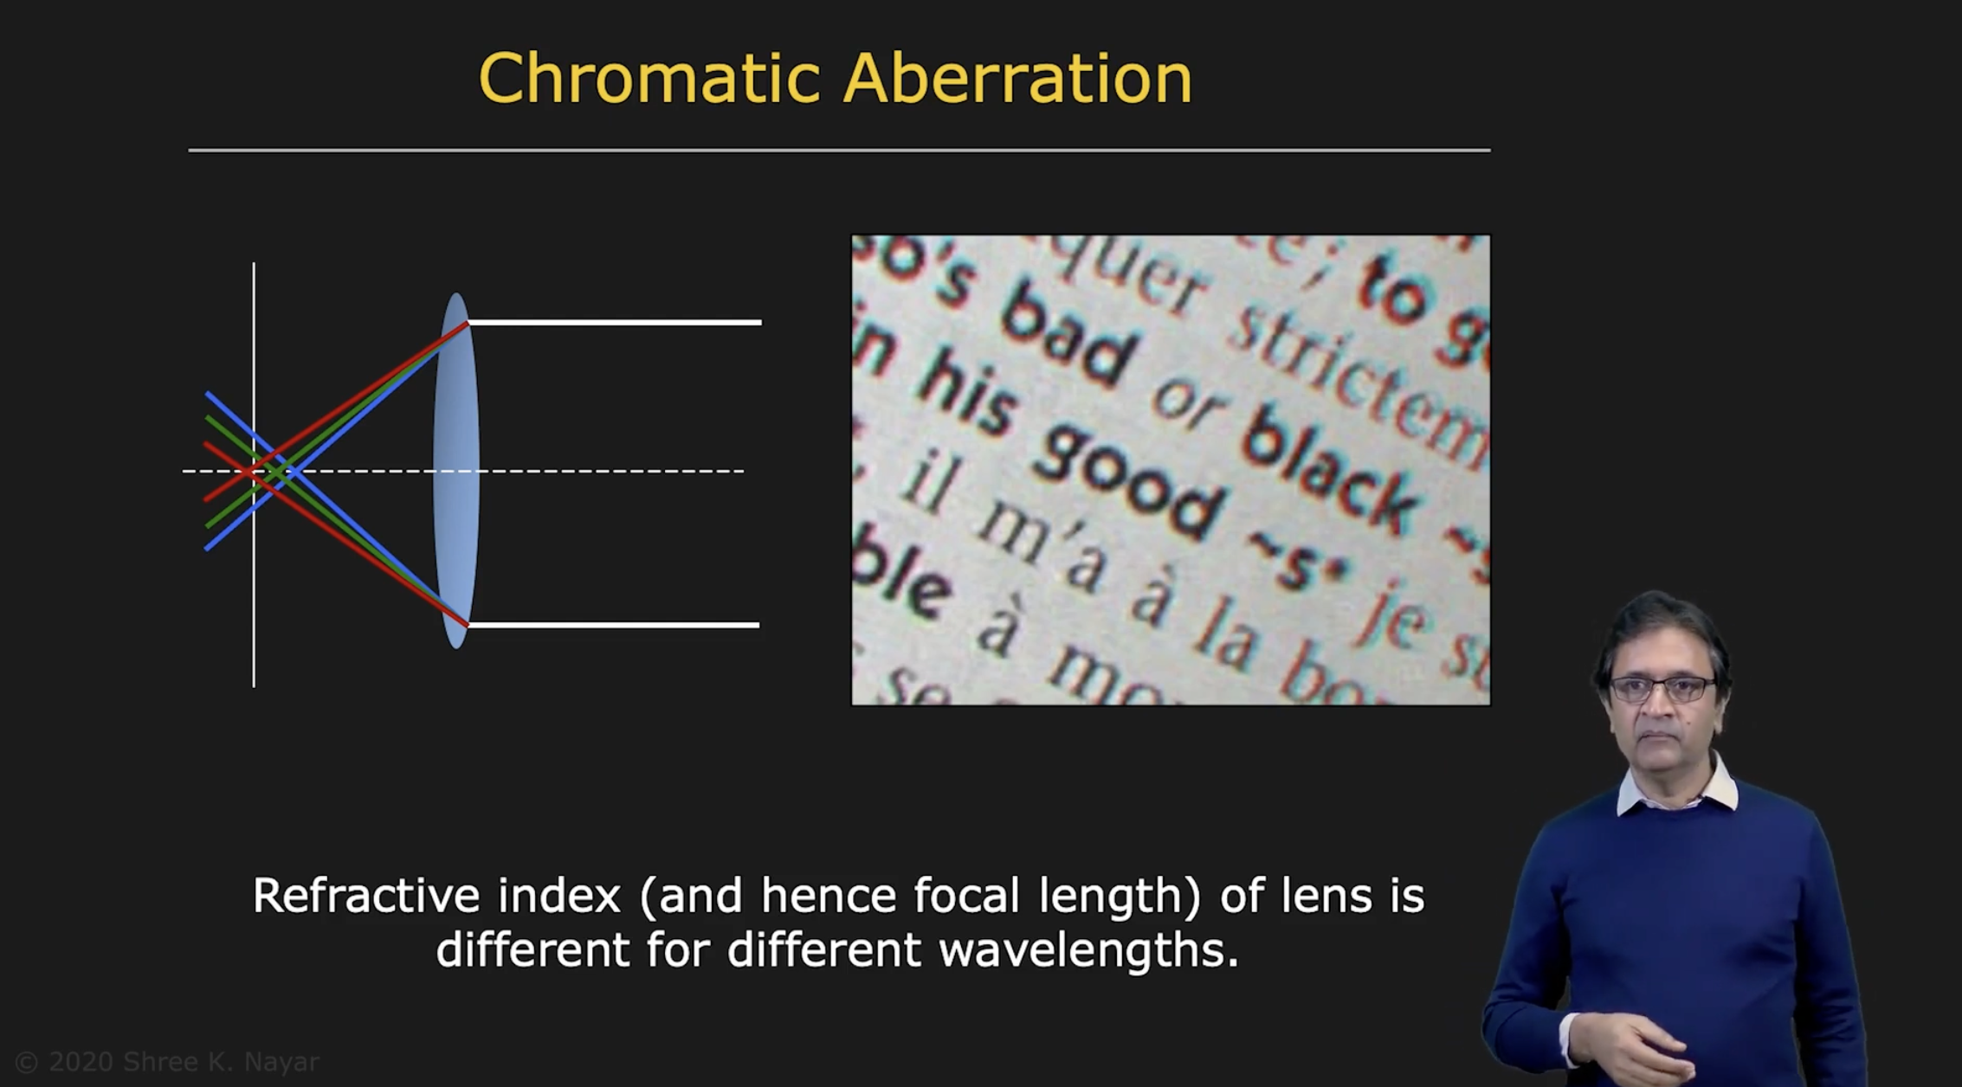
- 두 번째로는 색수차인데 파장에 따른 굴절률의 차이의 의해 생기는 수차이다.
- 렌즈는 재료에 따라 고유의 굴절률을 갖고 있다.
- 또 굴절률이 파장에 따라 다르기 때문에 렌즈 초점 거리도 파장에 따라 달라진다.
- 백색광선의 빨간색 빛(700nm)은 가장 적게 파란색 빛(400nm)가 가장 많이 굴절
- 파란색 빛은 빨간색 빛과 다른 거리에 초점이 맞춰지게 되어 색수차가 발생

Slide 7
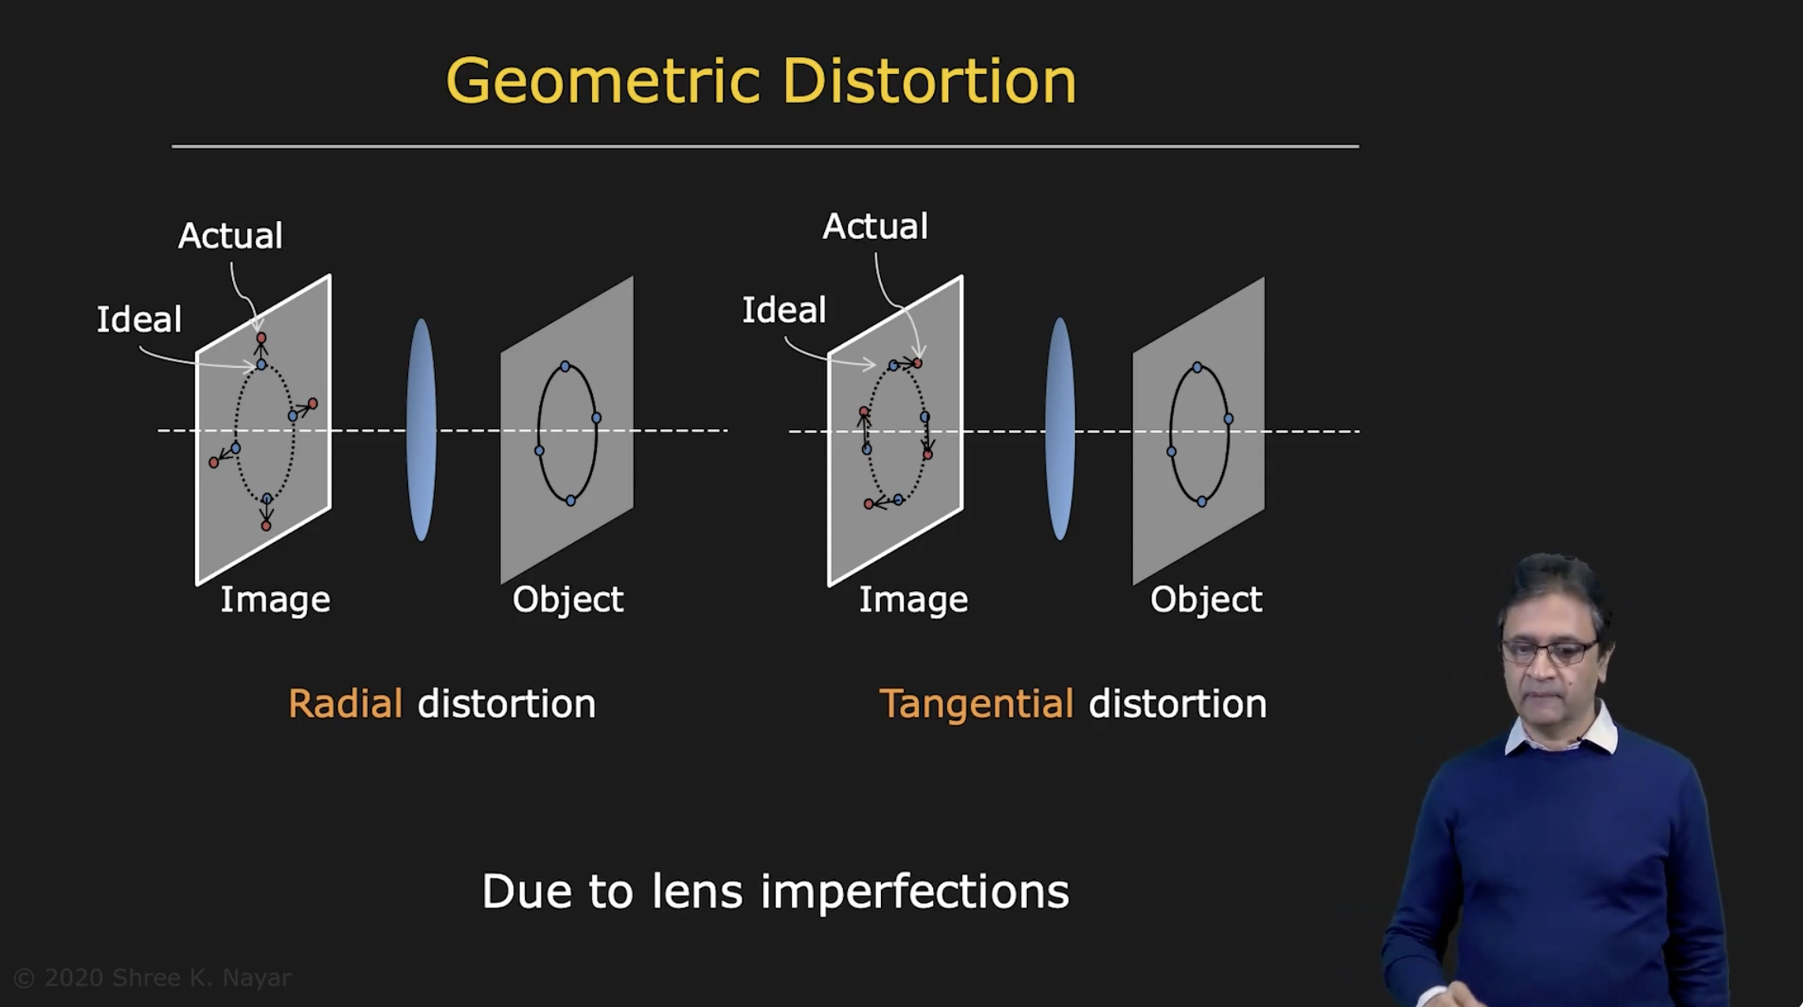
- 세 번째로 기하학적 왜곡으로 방사 왜곡과 접선 왜곡이 있다.
- 방사 왜곡: 이미지 중심에서 벗어날 수록 점들이 바깥쪽으로 밀려나는 것으로 이미지가 부풀어 보이는 배럴 왜곡이 발생
- 접선 왜곡: 이미지 중심에서 벗어날 수록 직선이 약간 비틀어지는 것으로 주로 렌즈의 정렬 문제나 렌즈가 비틀려서 발생한다.

Slide 8
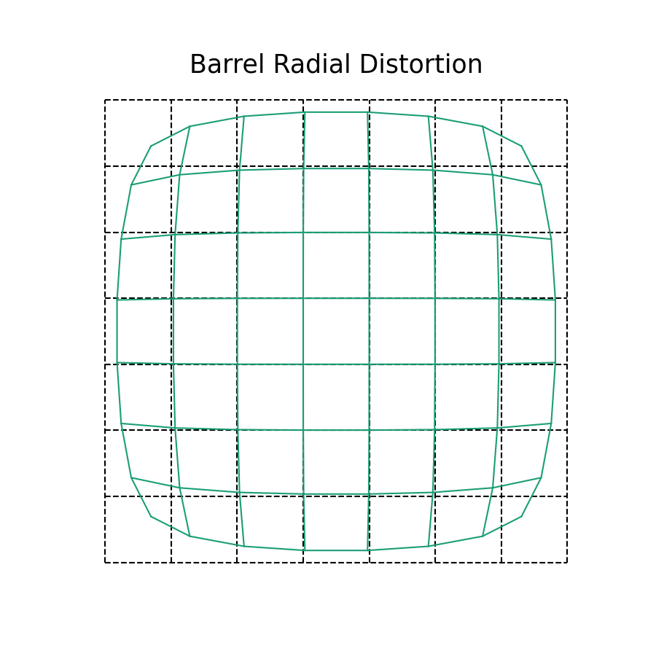
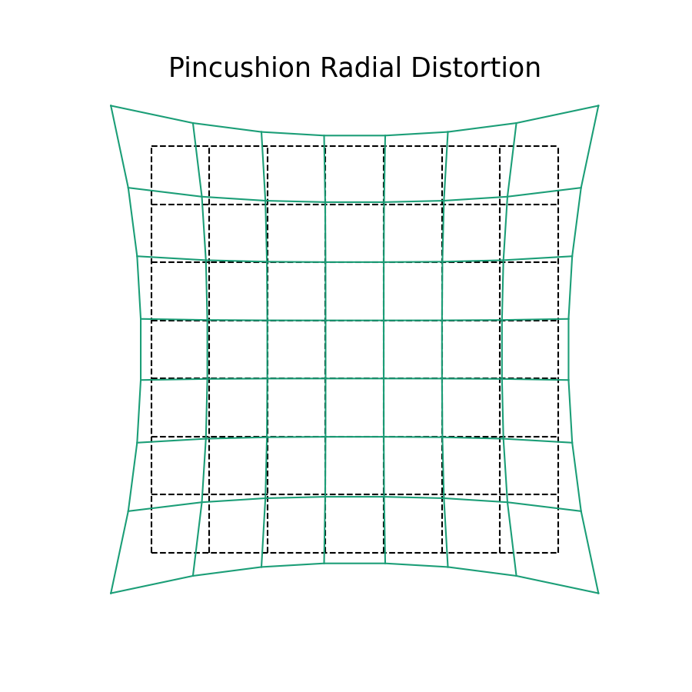
방사 왜곡의 형태
1. 배럴 왜곡: 이미지의 가장자리가 중심부보다 더 부풀어 보이면서 휘는 효과
2. 핀쿠션 왜곡: 이미지의 가장자리가 중심부보다 더 움푹 들어가 보이는 효과

Slide 9
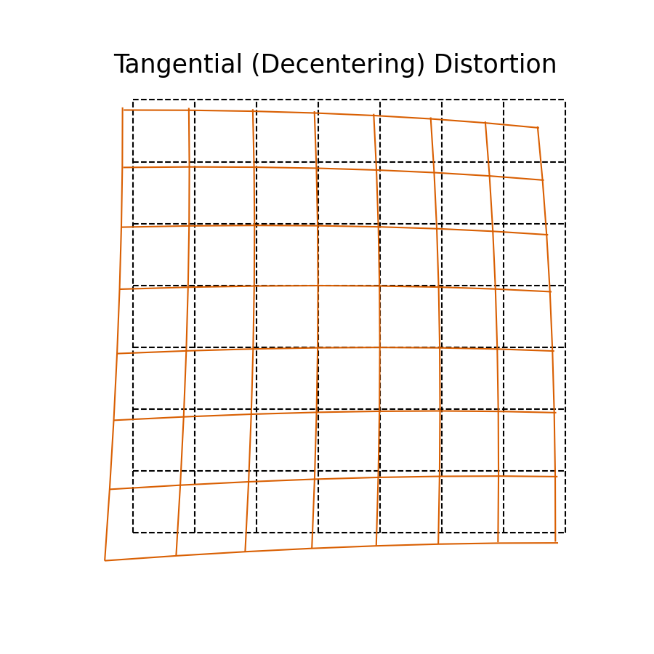

Slide 10
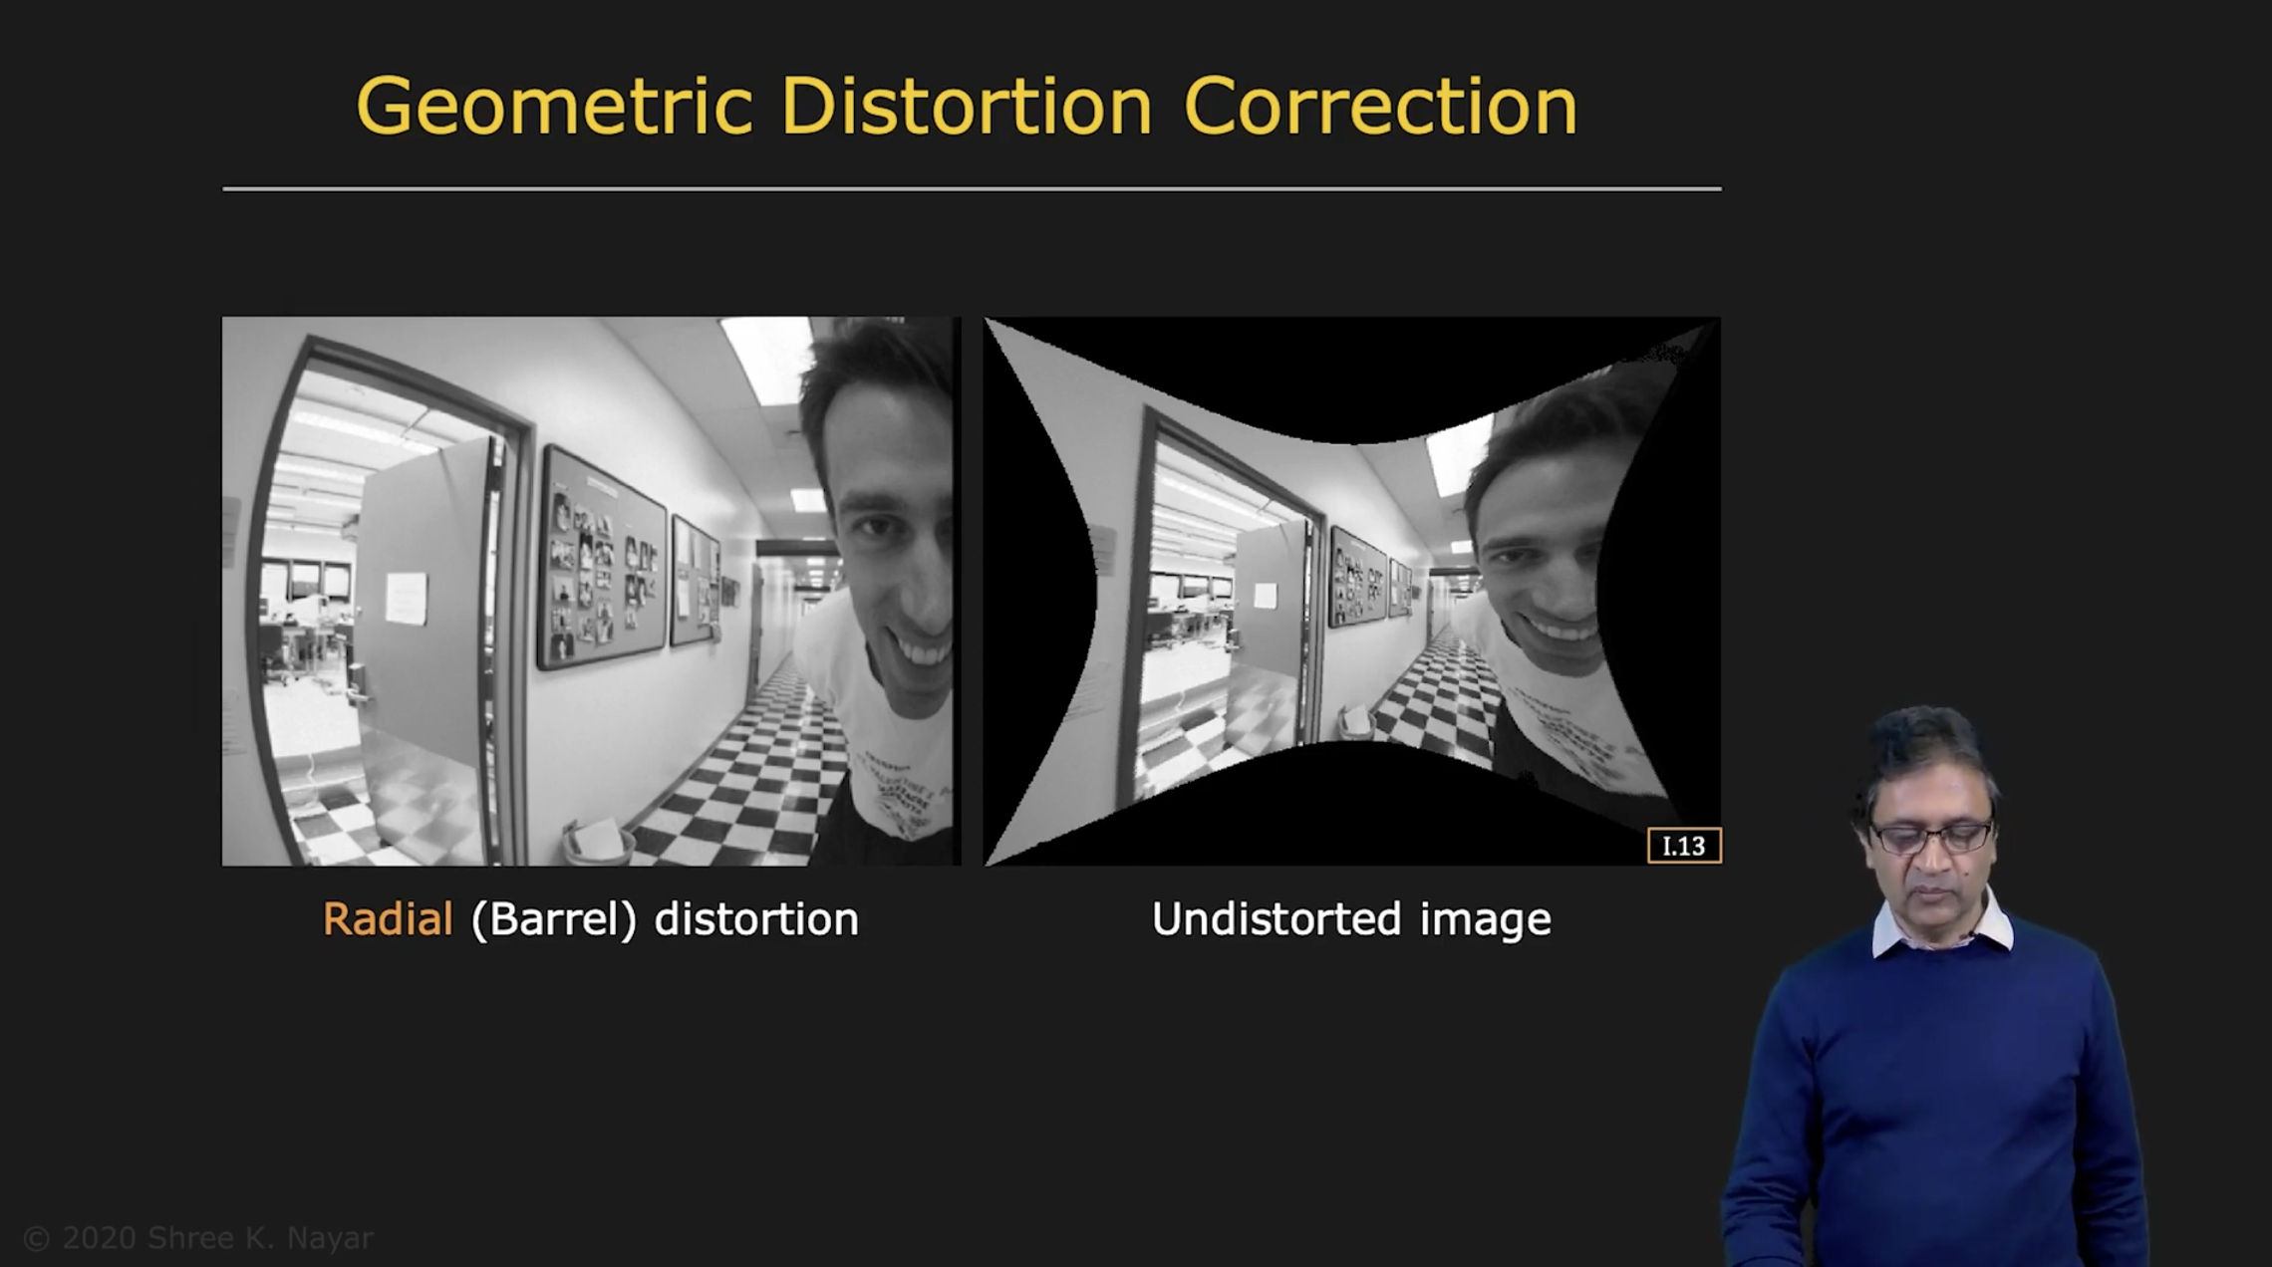
- 배럴 왜곡은 가장 자리로 갈수록 이미지가 직선에서 곡선으로 부풀어보인다.
- 광각 렌즈 이미지에서 더 많이 보이게 된다.
- 오른쪽은 이미지 내에 부풀어진 곡선을 직선으로 보정한 결과로 보정 이미지의 모양이 직사각형이 아니다.

